Slide 1
R-基本的爬蟲教學
指導教授： 王昭文 教授
中山財管所 104級 蘇彥庭

Slide 2
網路爬蟲
網路爬蟲(Web crawler)，又稱網路蜘蛛(Web spider)、自動檢索工具(automatic indexer)，是一種「自動化瀏覽網路」的程式，或者說是一種網路機器人。
網路爬蟲能夠自動採集所有能夠存取的網頁頁面內容，提供使用者做進一步的分析。
網路爬蟲可以說是駭客行為的一種，因為它會大量耗用掉網站的流量，並不被網站擁有者所樂見，因此盡可能偽裝成一般使用者，避免不必要的法律困擾。

Slide 3
網路爬蟲流程
確認網頁 資料來源
判斷網頁架構
下載網頁原始碼
整理成使用者 需求格式
取出數據

Slide 4
網路爬蟲應注意事項
網路爬蟲發出的請求盡量一次就做對，不要有太多異常的請求。
盡量偽裝成正常使用者(可利用Sys.sleep和rand函數)，不要短時間大量發出請求。
尊重欲爬取資料的網站，不要吃光對方流量，干擾到其正常的服務。
注意資料版權問題，是否能夠公開及自由運用。若該網站未宣告，則應假定資料的版權為該網站所有。

Slide 5
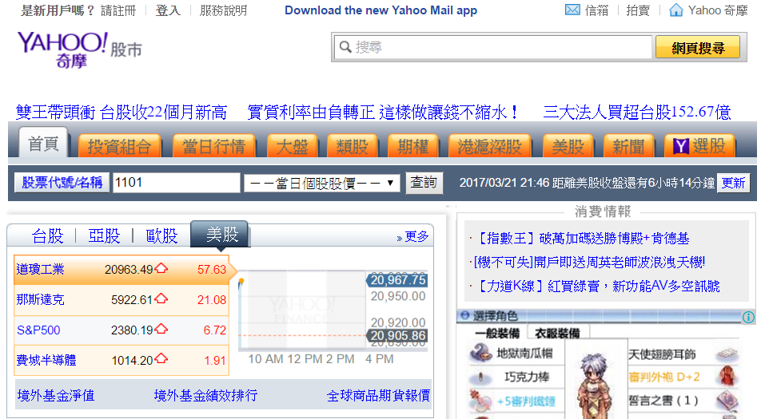
爬蟲範例-下載奇摩股市網股票價格資料
Step1. 確認網頁資料來源

Slide 6
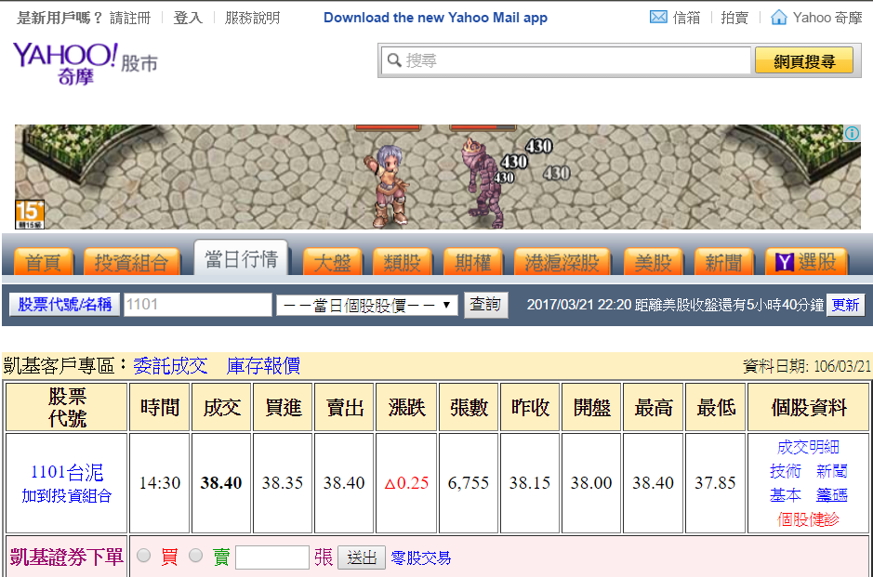
爬蟲範例-下載奇摩股市網股票價格資料
Step1. 確認網頁資料來源
爬取目標範圍

Slide 7
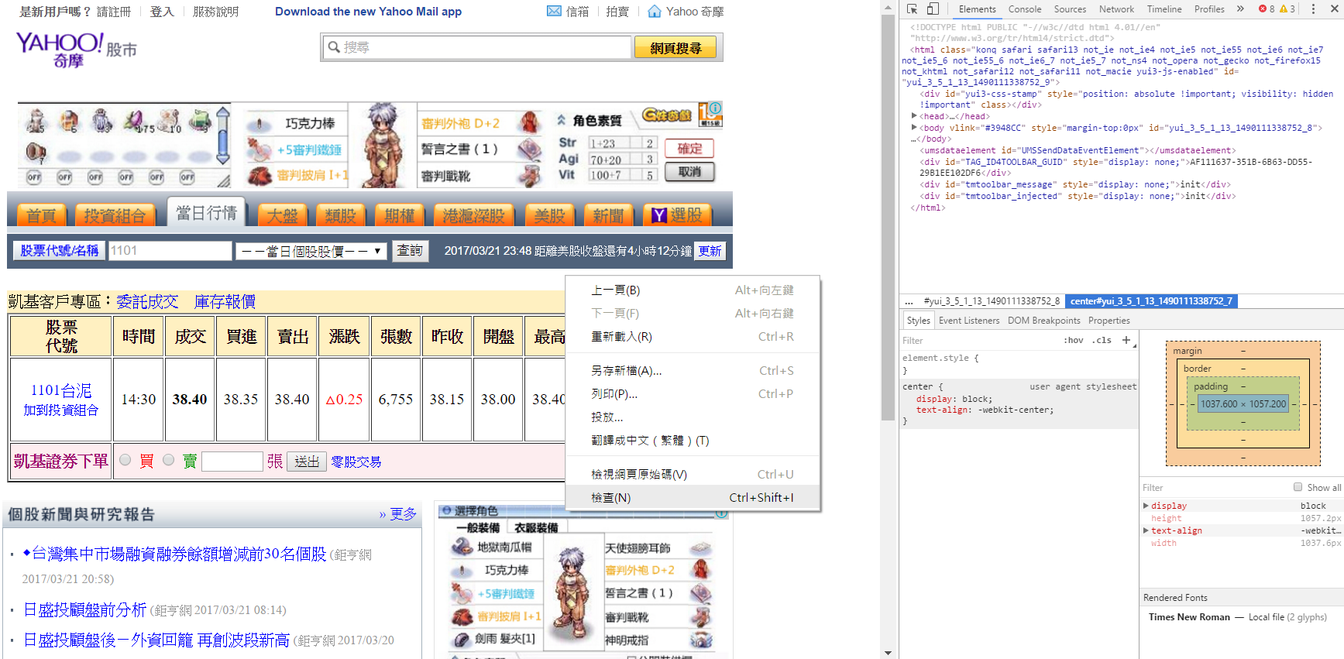
爬蟲範例-下載奇摩股市網股票價格資料
Step1. 確認網頁資料來源
3.
4. 網頁原始碼
1. 空白處按右鍵
2.

Slide 8
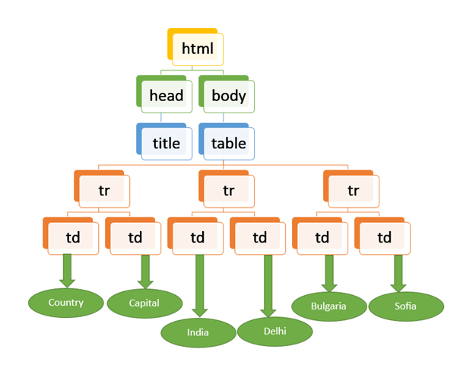
爬蟲範例-下載奇摩股市網股票價格資料
Step2. 判斷網頁架構
網頁架構示意圖
網頁原始碼就像樹一樣，
圖片、資料都各自存放在不同的分支，我們要在網頁原始碼中找到存放我們想要的資料位置
圖片來源：https://telerikhelper.net/2013/04/11/what-is-document-object-model/

Slide 9
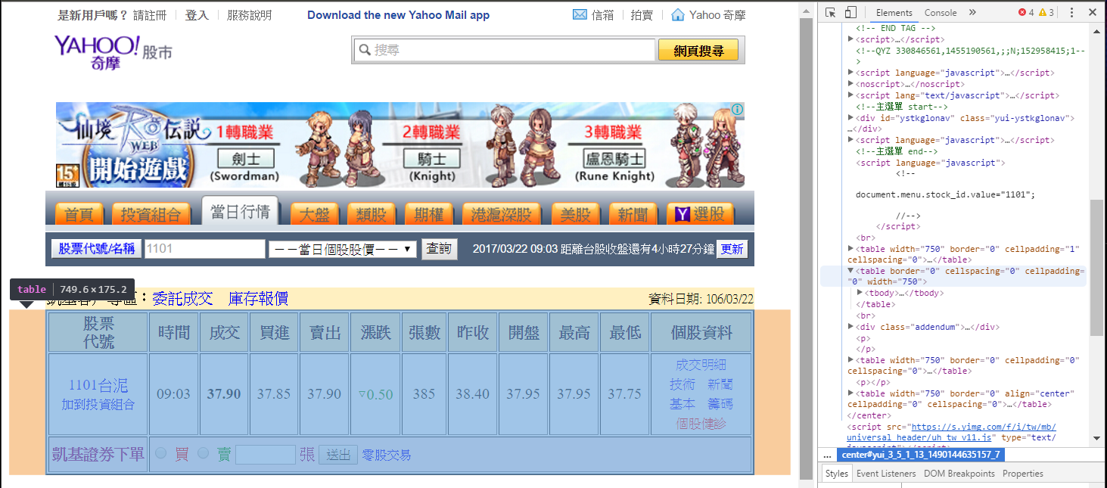
爬蟲範例-下載奇摩股市網股票價格資料
Step2. 判斷網頁架構
在原始碼視窗內移動滑鼠指標，可以看到指標指到原始碼對應到的網頁內容，這樣就可以很快速地了解網頁架構，並找出我們要的資料位置。
指標停留的位置
對應的資料

Slide 10
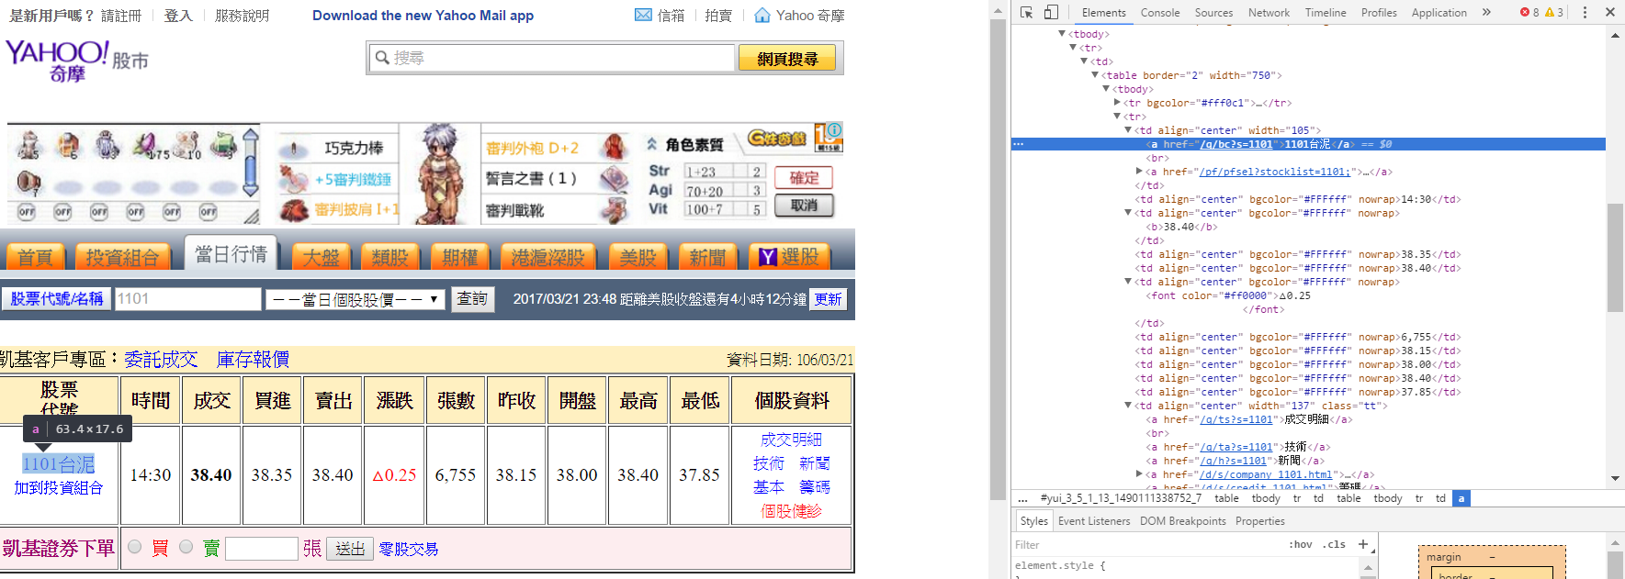
爬蟲範例-下載奇摩股市網股票價格資料
Step2. 判斷網頁架構
在原始碼中找到資料儲存的位置
我們的目標：把在原始碼內的資料取出來並整理成我們希望的格式

Slide 11
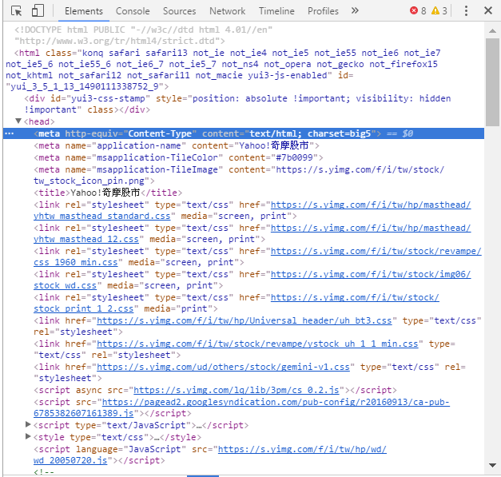
爬蟲範例-下載奇摩股市網股票價格資料
Step2. 判斷網頁架構
在爬取網頁時要注意字碼(encoding)的問題，若字碼字碼如果用錯，載入到R時，中文字會變成亂碼，造成資料無法判讀。
通常字碼都會放在網頁<head>標籤內的前面幾行，一般台灣網頁常用字碼為big5和utf8。

Slide 12
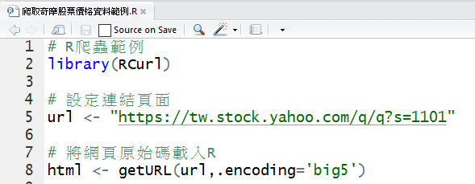
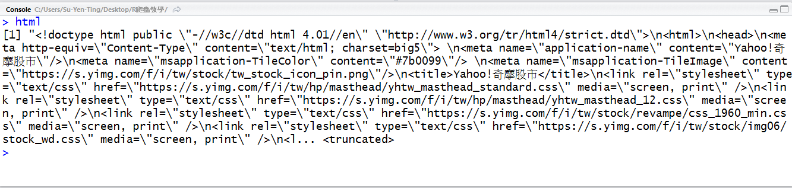
爬蟲範例-下載奇摩股市網股票價格資料
Step3. 下載網頁原始碼
使用Rcurl函數包
爬取網頁原始碼<- getURL(url=爬取網頁網址, .encoding=網頁字碼)

Slide 13
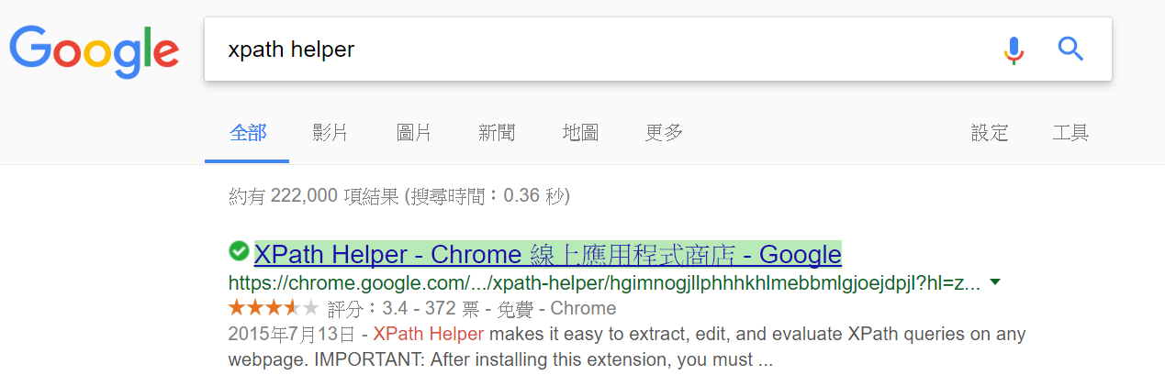
爬蟲範例-下載奇摩股市網股票價格資料
Step4. 取出數據
取出數據時要給程式一個路徑，讓程式知道我們想要的資料在哪裡，但網頁原始碼有時架構太複雜，要花很多時間找路徑，此時可利用Google的擴充工具-Xpath Helper解決這個問題

Slide 14
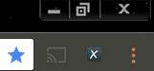
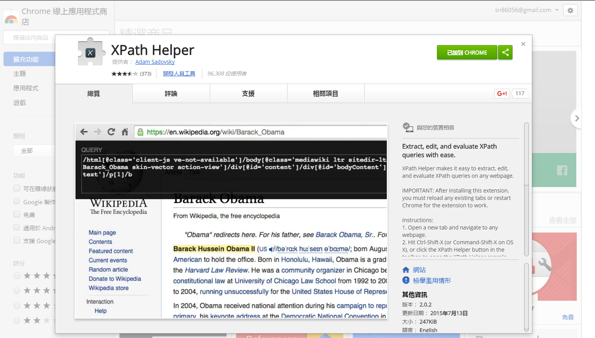
爬蟲範例-下載奇摩股市網股票價格資料
Step4. 取出數據
安裝完後，視窗右上角會多出Xpath Helper的擴充工具按鈕

Slide 15
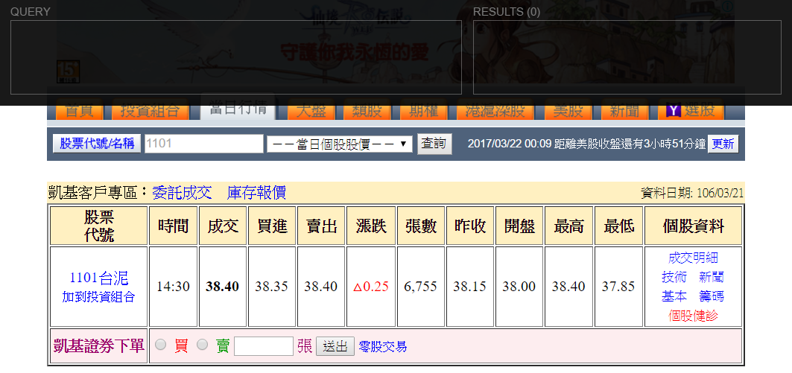
爬蟲範例-下載奇摩股市網股票價格資料
Step4. 取出數據
回到要爬取數據的頁面，按下ctrl+shift+x，即可啟動Xpath Helper工具

Slide 16
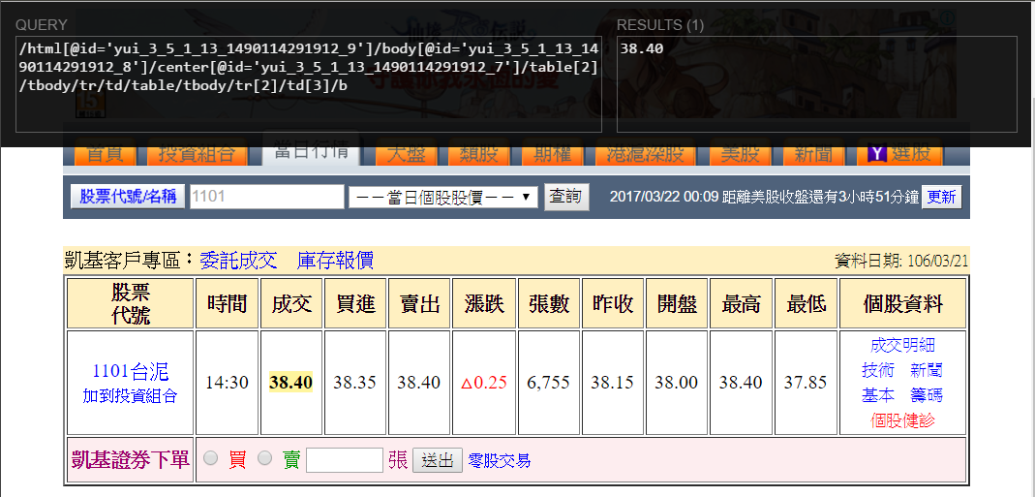
爬蟲範例-下載奇摩股市網股票價格資料
Step4. 取出數據
資料在原始碼內的路徑
將滑鼠指標移到有興趣的資料，按下shift鍵， Xpath Helper即會秀出這個資料在原始碼的路徑(查詢語句)。此處以1101台泥的成交價作範例。

Slide 17
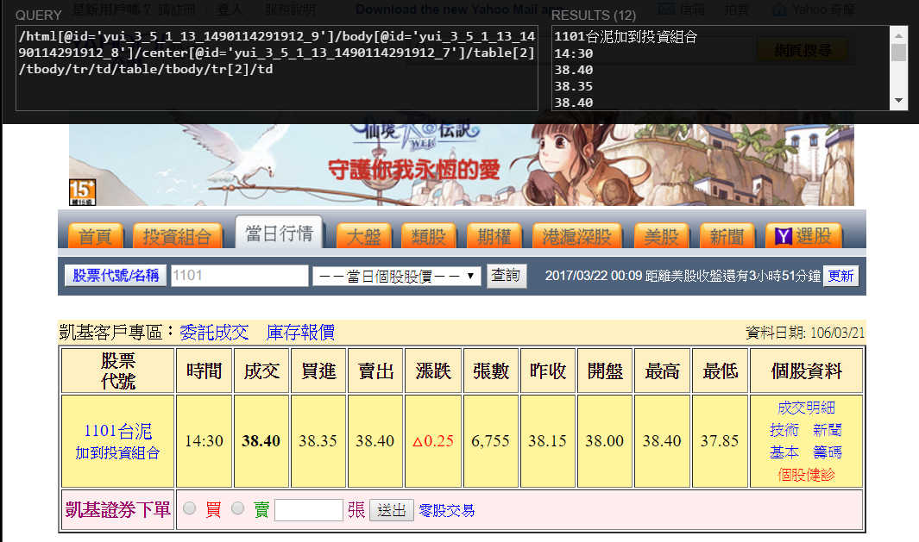
爬蟲範例-下載奇摩股市網股票價格資料
Step4. 取出數據
此處對查詢語句做「剪枝」，刪除td標籤後的語句，即可查詢到td標籤底下的所有資料。透過刪除部分語句的方法，可以讓我們一次取出想要的數據。

Slide 18
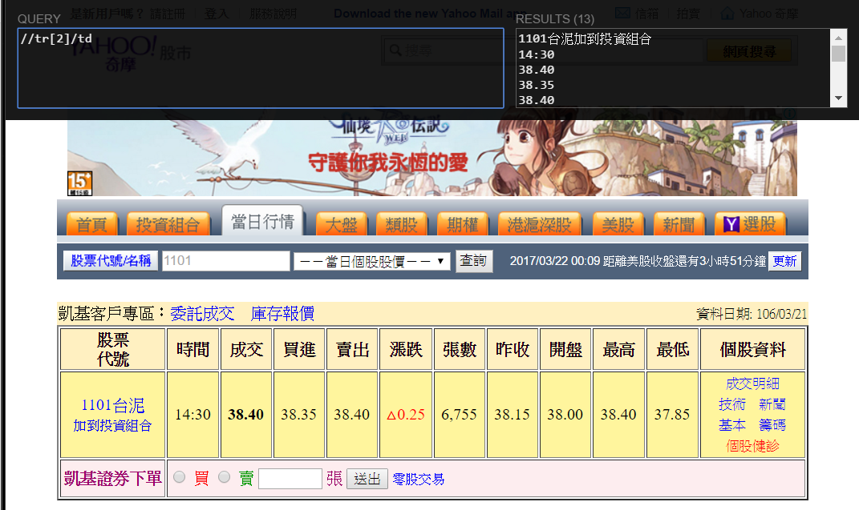
爬蟲範例-下載奇摩股市網股票價格資料
Step4. 取出數據
有時候路徑太長，可以將查詢語句開頭改為”//”做精簡，這樣工具會去查詢原始碼內「所有」標籤底下有沒有符合我們的要求，並傳回對應的資料。

Slide 19
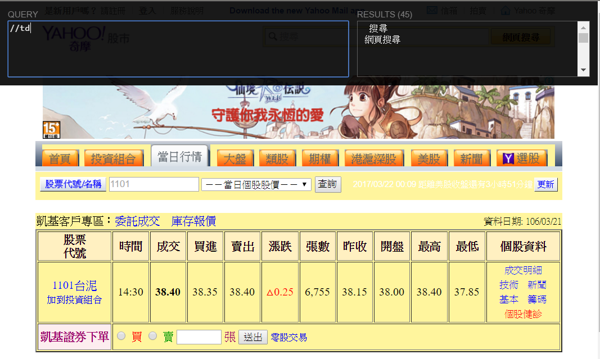
爬蟲範例-下載奇摩股市網股票價格資料
Step4. 取出數據
但查詢語句若簡略的太多，可能會多找出我們不要的資料。

Slide 20
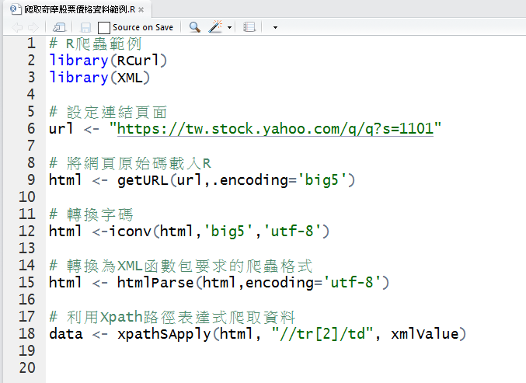
爬蟲範例-下載奇摩股市網股票價格資料
Step4. 取出數據
新增一個XML函數包，用來讀取Xpath路徑找出我們要的數據
將字碼轉換成UTF-8，方便程式處理
將html轉換為XML函數包要求格式
我們想要的資料 <- xpathSApply(原始碼, 查詢語句, xmlValue)

Slide 21
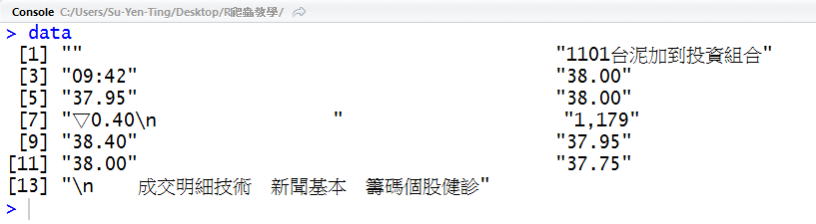
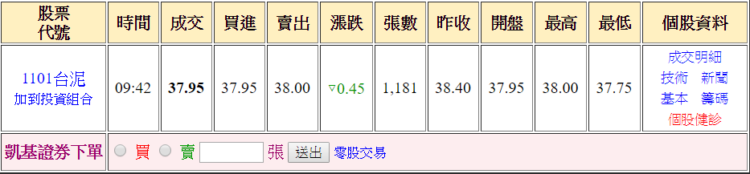
爬蟲範例-下載奇摩股市網股票價格資料
Step4. 取出數據
爬取資料結果

Slide 22
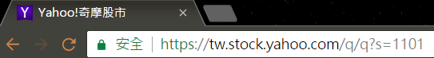
爬蟲範例-下載奇摩股市網股票價格資料
觀察網址規則
從奇摩股市網的網址可以觀察到，後面的1101是股票代號。
如果改成其他家股票代號，是不是會跳出別家股票的資訊？

Slide 23

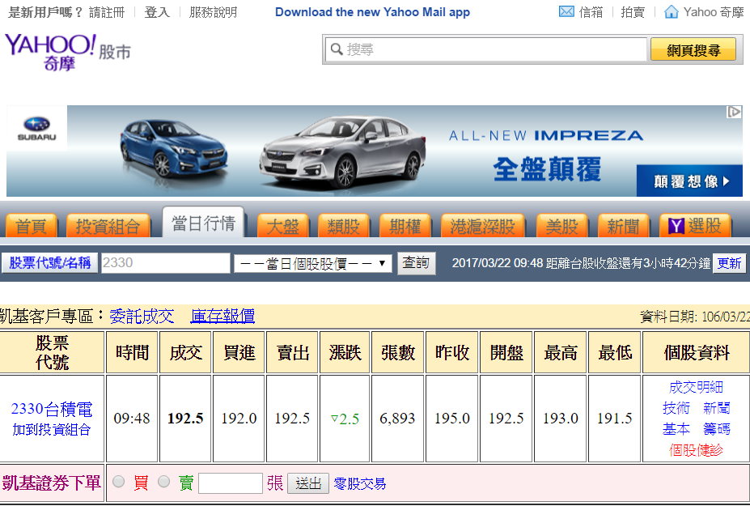
爬蟲範例-下載奇摩股市網股票價格資料
觀察網址規則
將網址的股票代號改成2330，網頁確實跳出台積電股票資訊

Slide 24
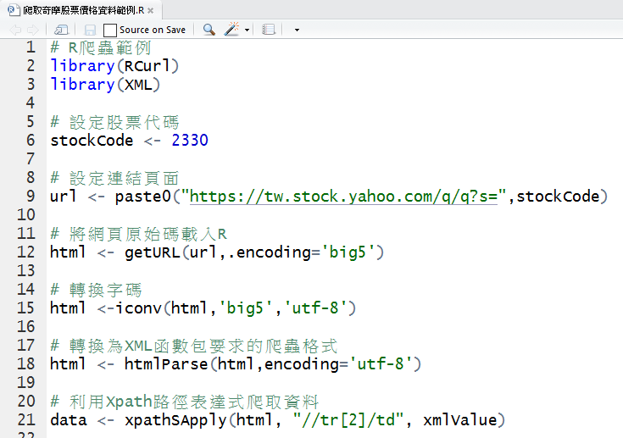
爬蟲範例-下載奇摩股市網股票價格資料
觀察網址規則
透過網址的規則，可將程式更加應用化，使用者只要指定股票代碼，就可以抓出對應的股價資訊。
如果有股票代碼的清單，就可以透過迴圈股票代碼來自動化下載全市場股票的價格資訊。(可以自己動手試試看!)

Slide 25
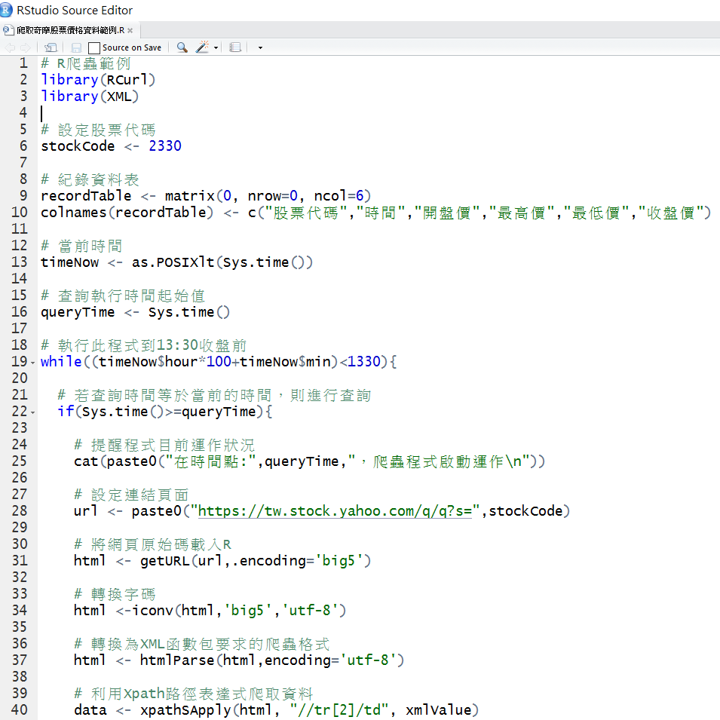
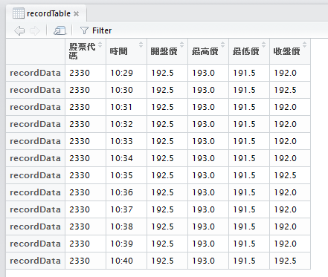
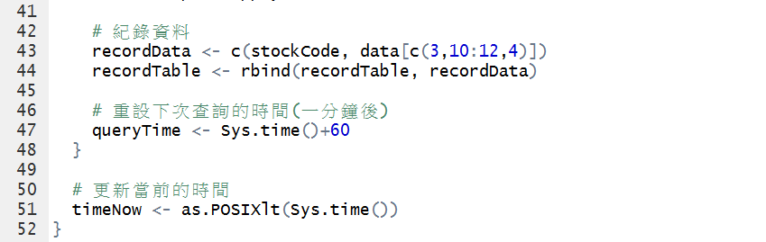
爬蟲範例-下載奇摩股市網股票價格資料
定時爬取資料
另外也可以寫成每一分鐘自動去抓股票價格資料的程式
程式執行結果

Slide 26
相關資料進一步研讀
這份教學PPT僅是最基礎的爬蟲教學，事實上有些網站並不是那麼好爬，對爬蟲有興趣的同學可以進一步去閱讀相關資料：
1. Ｒ講題分享 - 用 R 進行中文 text Mining (作者:陳嘉葳@Taiwan R User Group)
http://programmermagazine.github.io/201402/htm/article6.html
2. R 講題分享 – SpideR -- 用R自製網路爬蟲收集資料 (作者：Taiwan R User Group)
http://programmermagazine.github.io/201311/htm/article6.html
３. 第一次爬蟲就上手 rvest_tutorial
https://rpubs.com/SatoshiLiang/159348
4. [爬蟲] 觀察技巧 with Chrome開發人員工具
http://tech-marsw.logdown.com/blog/2016/01/10/crawler-tips-mining-chrome
5. [R crawler] 公開資訊觀測站 (觀察篇)
http://leoluyi.logdown.com/posts/400371-crawler-mops-1
備註：rvest 是R新出來的爬蟲套件，聽說更好上手，有興趣的人可以去玩玩看

Slide 27
教學結束 謝謝大家

